Slide 1
Тема Родины в творчестве Сергея Есенина

Slide 2
Тема Родины — одна из самых главная тем в творчестве С. А. Есенина.
Еще в ранних юношеских стихах (в сборнике “Радуница”) автор предстает перед нами как пламенный патриот. Так, в стихотворении “Гой ты, Русь моя родная!”, написанном в стиле русской народной залихватской песни, поэт кричит на всю страну: Если крикнет рать святая: “Кинь ты Русь, живи в раю!” Я скажу: “Не надо рая, Дайте родину мою”.

Slide 3
«Гой ты Русь моя родная!»
Гой ты, Русь, моя родная, Хаты - в ризах образа... Не видать конца и края - Только синь сосет глаза. Как захожий богомолец, Я смотрю твои поля. А у низеньких околиц Звонно чахнут тополя. Пахнет яблоком и медом По церквам твой кроткий Спас. И гудит за корогодом На лугах веселый пляс. Побегу по мятой стежке На приволь зеленых лех, Мне навстречу, как сережки, Прозвенит девичий смех. Если крикнет рать святая: "Кинь ты Русь, живи в раю!" Я скажу: "Не надо рая, Дайте родину мою".

Slide 4
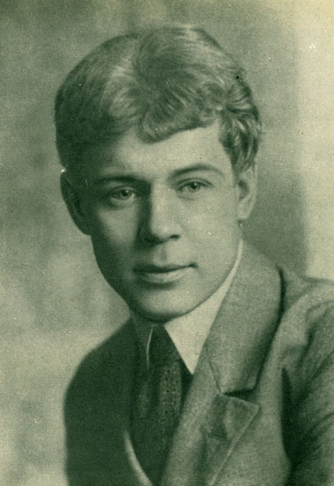
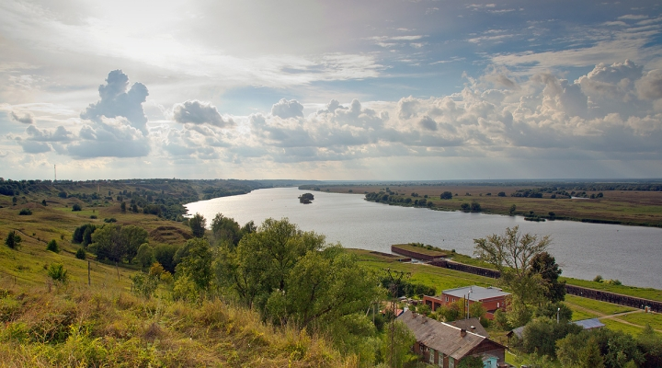
Тогдашние его представления о родной земле еще очень детские. Родина для Есенина — это село Константинове, где он родился, ближайшие окрестности села. “Рязанские поля была моя страна”, — вспоминал он впоследствии. В его душе нет еще представления об отчизне как о социальной, политической, культурной среде. Чувство родины находит у него выражение пока еще только в любви к родной природе.

Slide 5
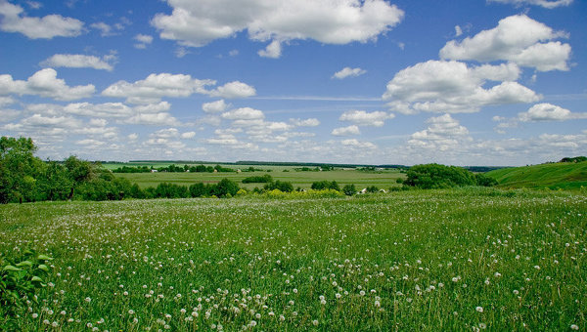
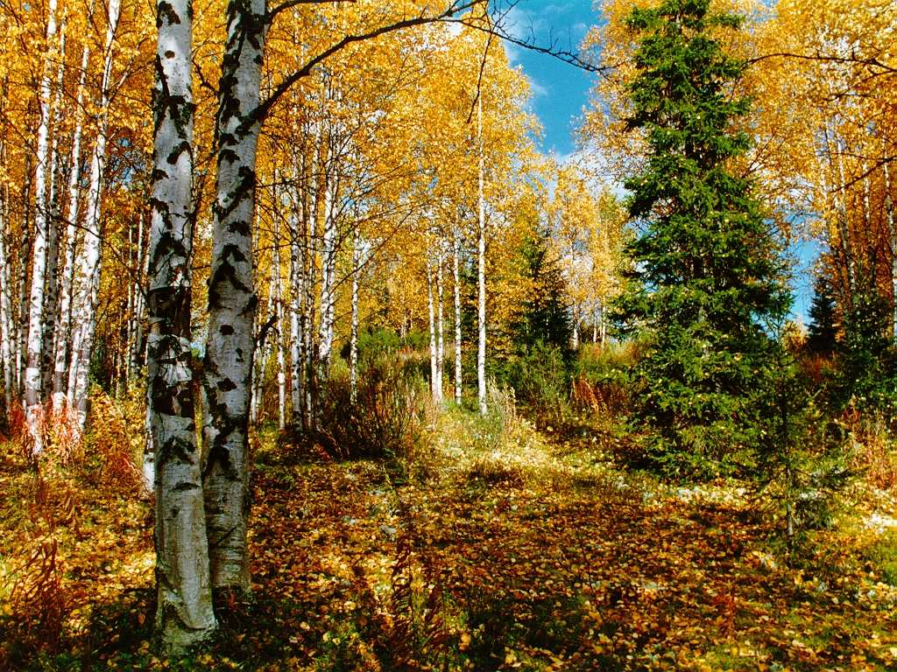
Ранее творчество
На страницах ранней есенинской лирики перед нами предстает скромный, но прекрасный, величественный и милый сердцу поэта пейзаж среднерусской полосы: сжатые поля, красно-желтый костер осенней рощи, зеркальная гладь озер. Поэт чувствует себя частью родной природы и готов слиться с ней навсегда: “Я хотел бы затеряться в зеленях твоих стозвонных”.

Slide 6
Есенин и Октябрьская революция
Но уже и тогда родина не предстает ему идиллическим “заоблачным раем”. Поэт любит реальную крестьянскую Русь кануна Октября. В его стихах мы находим такие выразительные детали, говорящие о тяжелой мужицкой доле, как “забоченившиеся избы”, “тощие поля”, “черная, потом пропахшая выть” и другие. Элементы социальности все чаще проявляются в лирике поэта в период I мировой войны: его героями становятся ребенок, просящий кусок хлеба; пахари, уходящие на войну; девушка, ждущая с фронта любимого. “Грустная песня, ты — русская боль!” — восклицает поэт. Октябрьскую революцию поэт встретил восторженно. “Радуюсь песней я смерти твоей”, — бросает он старому миру. Однако новый мир поэт понял не сразу. Есенин ждал от революции идиллического “земного рая” для мужиков (стихотворение “Иорданская голубица”). Стоит ли говорить, что эти надежды поэта не оправдались?

Slide 7
Милый, милый, смешной дуралей, Но куда он, куда он гонится? Неужель он не знает, что живых коней Победила стальная конница?
Есенин переживает глубокий духовный кризис, но не может понять, “куда влечет нас рок событий”. Непонятно ему и изменение облика России, который несла с собой Советская власть. Обновление села представляется поэту вторжением враждебного, “скверного”, “железного гостя”, перед которым беззащитна противопоставляемая ему природа. И Есенин чувствует себя “последним поэтом деревни”. Он считает, что человек, преобразуя землю, обязательно губит ее красоту. Своеобразным выражением этого взгляда на новую жизнь стал жеребенок, тщетно пытающийся обогнать паровоз:

Slide 8
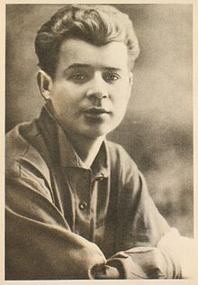
С течением времени шире стал взгляд Есенина на жизнь. Шире стал взгляд Есенина на мир. Если раньше родиной была для него одна деревенька, то теперь он становится гражданином мира, чуждым всякой национальной ограниченности. “Я брат вам по крови”, — обращается Есенин к грузинским поэтам. Он мечтает о тех временах, когда “по всей планете пройдет вражда племен”, “когда на земле будет один язык, и лишь "историк", сочиняя труд о нашей розни, вспомнив, улыбнется”. Но, став пламенным интернационалистом, Есенин не оставил естественного для каждого чело века чувства “того места, где он родился”. Он утверждает: “Никакая родина другая не вольет мне в грудь мою теплынь”. Любуясь “голубой родиной Фирдоуси”, он ни на минуту не забывает о том, что “как бы ни был красив Шираз, он не лучше рязанских раздолий”.

Slide 9
Я буду воспевать Всем существом в поэте Шестую часть земли С названьем кратким “Русь”.
Восхищение красотой родного края, изображение тяжелой жизни народа, мечта о “мужицком рае”, неприятие городской цивилизации и стремление постигнуть “Русь советскую”, чувство интернационального единения с каждым жителем планеты и оставшаяся в сердце “любовь к родному краю” — такова эволюция темы родной земли в лирике Есенина. Великую Русь, шестую часть земли, он воспел радостно, самозабвенно, возвышенно и чисто:

Slide 10
«Русь советская»
Источник: http://esenin.niv.ru/esenin/text/rus-sovetskaya.htm
Тот ураган прошел. Нас мало уцелело. На перекличке дружбы многих нет. Я вновь вернулся в край осиротелый, В котором не был восемь лет.
Кого позвать мне? С кем мне поделиться Той грустной радостью, что я остался жив? Здесь даже мельница — бревенчатая птица С крылом единственным — стоит, глаза смежив.
Я никому здесь не знаком, А те, что помнили, давно забыли. И там, где был когда-то отчий дом, Теперь лежит зола да слой дорожной пыли.
А жизнь кипит. Вокруг меня снуют И старые и молодые лица. Но некому мне шляпой поклониться, Ни в чьих глазах не нахожу приют.
И в голове моей проходят роем думы: Что родина? Ужели это сны? Ведь я почти для всех здесь пилигрим угрюмый Бог весть с какой далекой стороны.
И это я! Я, гражданин села, Которое лишь тем и будет знаменито, Что здесь когда-то баба родила Российского скандального пиита.
Но голос мысли сердцу говорит: «Опомнись! Чем же ты обижен? Ведь это только новый свет горит Другого поколения у хижин.
Уже ты стал немного отцветать, Другие юноши поют другие песни. Они, пожалуй, будут интересней — Уж не село, а вся земля им мать».
Ах, родина! Какой я стал смешной. На щеки впалые летит сухой румянец. Язык сограждан стал мне как чужой, В своей стране я словно иностранец.
Вот вижу я: Воскресные сельчане У волости, как в церковь, собрались. Корявыми, немытыми речами Они свою обсуживают «жись».
Уж вечер. Жидкой позолотой Закат обрызгал серые поля. И ноги босые, как телки под ворота, Уткнули по канавам тополя.
Хромой красноармеец с ликом сонным, В воспоминаниях морщиня лоб, Рассказывает важно о Буденном, О том, как красные отбили Перекоп.
«Уж мы его — и этак и раз-этак, — Буржуя энтого… которого… в Крыму…» И клены морщатся ушами длинных веток, И бабы охают в немую полутьму.
С горы идет крестьянский комсомол, И под гармонику, наяривая рьяно, Поют агитки Бедного Демьяна, Веселым криком оглашая дол.
Вот так страна! Какого ж я рожна Орал в стихах, что я с народом дружен? Моя поэзия здесь больше не нужна, Да и, пожалуй, сам я тоже здесь не нужен.
Ну что ж! Прости, родной приют. Чем сослужил тебе, и тем уж я доволен. Пускай меня сегодня не поют — Я пел тогда, когда был край мой болен.
Приемлю все. Как есть все принимаю. Готов идти по выбитым следам. Отдам всю душу октябрю и маю, Но только лиры милой не отдам.
Я не отдам ее в чужие руки, Ни матери, ни другу, ни жене. Лишь только мне она свои вверяла звуки И песни нежные лишь только пела мне.
Цветите, юные! И здоровейте телом! У вас иная жизнь, у вас другой напев. А я пойду один к неведомым пределам, Душой бунтующей навеки присмирев.
Но и тогда, Когда во всей планете Пройдет вражда племен, Исчезнет ложь и грусть, — Я буду воспевать Всем существом в поэте Шестую часть земли С названьем кратким «Русь».

